Slide 1
ゲーム指南書SS1
OriginalGame作成

Slide 2
・Shooting/Action/Puzzleと色々なGenreにChallengeしてきました。
それでは、さっそくOriginalGame作成を行いましょう。と言っても思いのままに作成しても期間や技術的要因で破たん
するRiskがあるので、開発Modelを意識する必要があります。
・開発Model（WaterFallModelを意識したProtoTypeModel）
ActionGameの最後の章あたりにもありましたが、開発Model手順をやりましょう。
第1Process（プロセス）
草案作り
簡単なGameの説明とMainとなる画面の説明を紙にまとめる
紙に書いてみて本当に作りたいモノかCheck
開発MatrixCheck
草案内容が技術・期間的不可能なのかの見積もりを取る。
不可能なら却下もしくは代案を考え草案に加える
開発Processを作る
ProtoType開発の工程手順を作る。
出来る限り細かくどのような順番で行うかを工程を箇条書きする
Prototype開発
仮の絵を置いて工程通りにProtoTypeの開発を行う
開発の中で工程の変更を加えて良い
第1Processの流れです。ProtoTypeの状態は第1Stageをある程度遊べるというlineです。

Slide 3
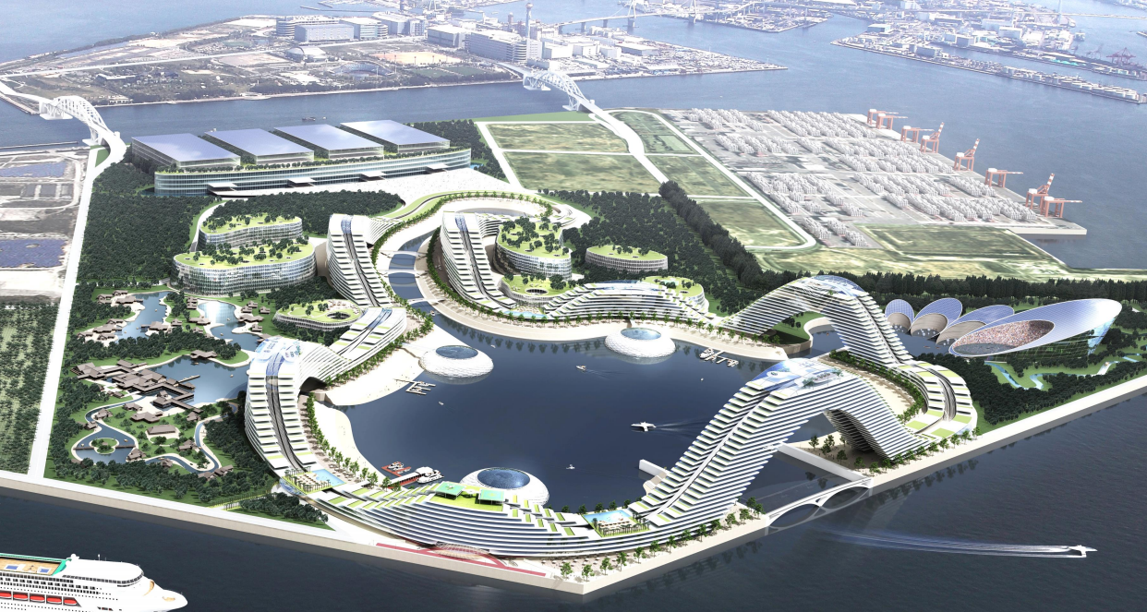
・細かく見ていく「草案作り」
草案は分かりやすく言うと「完成予定図」です。完成予定図とは左図のような感じです。具体的な数値などはいりません。あくまで作り上げるモノはこのような感じですと分かればいいです。
それでは、Gameではどのようにすれば良いでしょうか？
大阪における統合型リゾート：スマートIRシティ完成予定図
世界観 ゲーム性
（○○ごっこ） × 遊びのルール
＋
ここが面白いと言うポイント！
Gameでは図のようなモノが完成予想図に入れる。
図や絵を含めて図に書かれてる部分を表現しましょう。

Slide 4
・HPから持ってきた
手書きで作りたいモノを草案として描いてみましょう。
印刷して使ってください。
https://www.opencu.com/2014/10/kyoto-story-reports01/

Slide 5
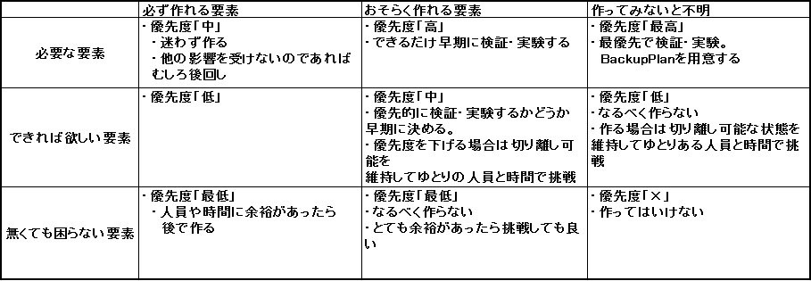
・開発Matrixで開発可能かどうかの見積もりを出す
せっかく面白い草案が完成しても、Gameとして完成しなげれば意味がありません。完成できるどうか期間的・技術的に見て
見積もりを出しましょう。開発MatrixはActionGameの指南書にありましたね。以下のモノです。
・優先度を下げる場合は、その内容を切り離し可能を維持してゆとりある時間で挑戦する
・優先度を下げる場合は、その内容を切り離し可能を維持してゆとりある時間で挑戦する
・時間に余裕があったら後で作る
草案の内容をProgram的に作れるかどうかをはっきりしましょう。無理な内容・要素があれば代案や却下を出してすぐに
草案に加えましょう。そのために、草案にある内容を要素で分解して箇条書きすると良いでしょう。

Slide 6
・開発Processを作る
開発可能の見積もりが取れたら、開発の工程表を作りましょう。この工程表があることで、細かな期間設定と現在の自分の
状況が把握できます。とても重要な工程です。
・開発をObject単位に分解し、さらに要素単位に分解して工程を立てる
例：ActionGameを分解してtask化します。（仕事の最小分割化）
作業内容単位に出す
・主人公class作成
・主人公歩く
・主人公走る
・主人公Jump
要素単位で出す
・歩く
・走る
・Jump
Object単位
・BlockClass作成
・主人公とのあたり判定
・主人公との上下左右判定
・上に乗る
・下ならぶつかって落ちる
・左右なら止まる
Action
Game
・主人公
・Block
・Start
・Goal
・敵
・背景
・主人公が乗る
・timerが動く
・timerが止まる
・
・
・
・当たると主人公が押される
・たまにjumpする
・主人公に合わせて動く
このように作業（Task）内容を炙り出します

Slide 7
Taskの内容に工程順番を付けてメモ帳に保存しておきましょう。
0環境構築
１主人公class作成
２主人公歩く
３主人公走る
４主人公Jump
５BlockClass作成
６主人公とのあたり判定
７主人公との上下左右判定
８上に乗る
９下ならぶつかって落ちる
10左右なら止まる
0環境構築○
１主人公class作成○
２主人公歩く○
３主人公走る○
４主人公Jump
５BlockClass作成
６主人公とのあたり判定
７主人公との上下左右判定
８上に乗る
９下ならぶつかって落ちる
10左右なら止まる
この手順通りに作業を進めていきます。
終わった作業には○をつけて完了していることを
わかるようにしましょう。
・Prototype開発
Stage1をある程度遊べるまで工程として、各項目を順番に行います。Graphic等は、仮の絵を置きにして、Stage1をある
程度遊べるまで作り上げましょう。

Slide 8
・第2Process
Gameとしての要素を増やそう。第1Processは、あくまでPrototypeです。Gameとしては根本の部分だけなので、最小限のモノ
しか置いていないため、遊び方も限られます。ここからは期間との戦いです。Game性を広げていきましょう。
・第2Process
Playしてもらう
自分だけでなく、友達や色々な人にやってもらい、ダメなところ、意見を聞きましょう。
開発MatrixCheck
意見やダメなところを技術的に修正や加える事が可能がどうかCheckする
開発Processを作る
新たに加えるモノを開発工程を作る
Prototype開発
工程に沿って開発
ここからはこの第2processを繰り返します。期間まで何度も繰り返いしGame性を広げ面白くしていきましょう。
重要なのは「真摯に意見を聞く事」・「修正と新しい物を加える」を繰り返すCreativeの行動です。

